Slide 1
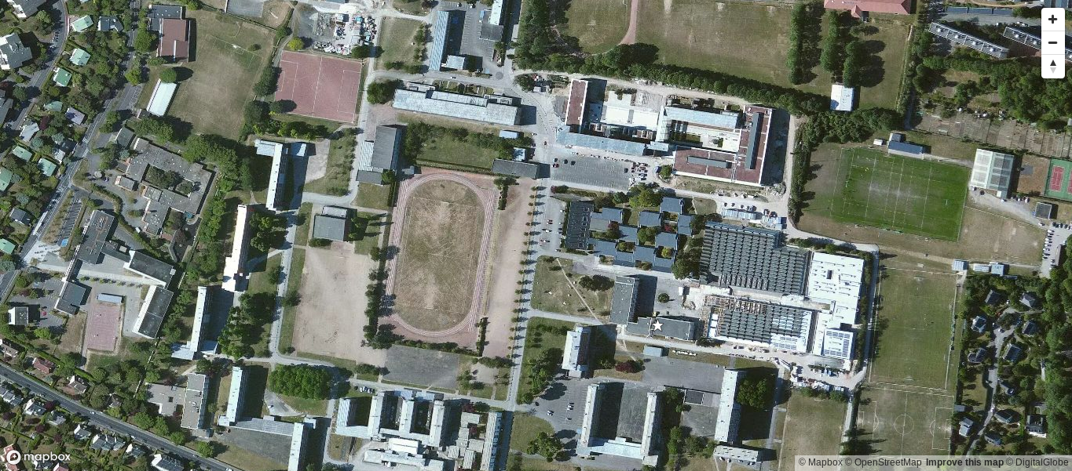
Geolocalisation avec MapBox

Slide 2
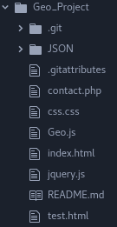
Geolocalisation avec MapBox
- Shéma du Projet
Le CSS de la page (non implémenté)
Le Javascript de la map
La page d’accueil

Slide 3
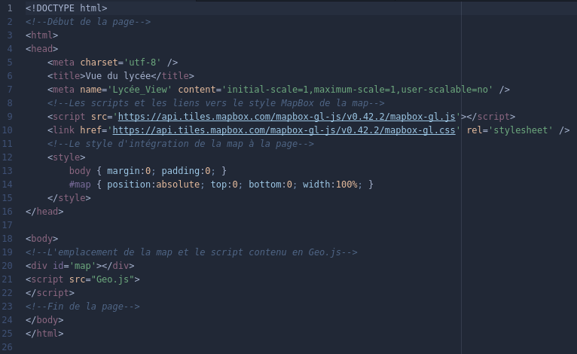
Geolocalisation avec MapBox
- HTML5

Slide 4
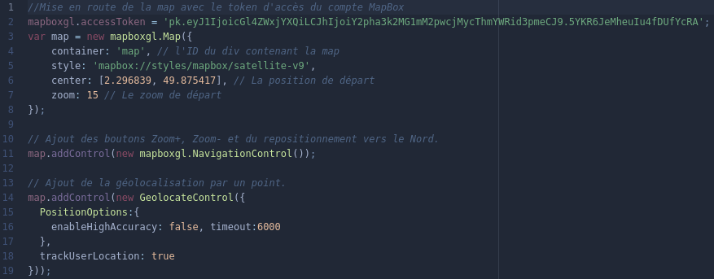
Geolocalisation avec MapBox
- JavaScript(initialisation & options)

Slide 5
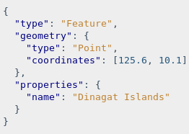
Geolocalisation avec MapBox
- GeoJSON (démonstration)
Le type du fichier
Le type de la coordonnée
Les fameuses coordonnées
Certaines propriétées pouvant être ajouté au point
Ex : Paint: {
Color: #0000FF,
Icon-image: ./image.png
}

Slide 6
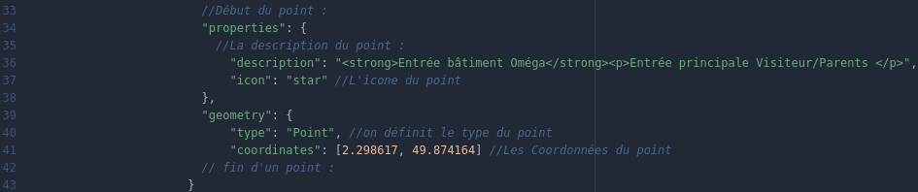
Geolocalisation avec MapBox
- GeoJSON (points)

Slide 7
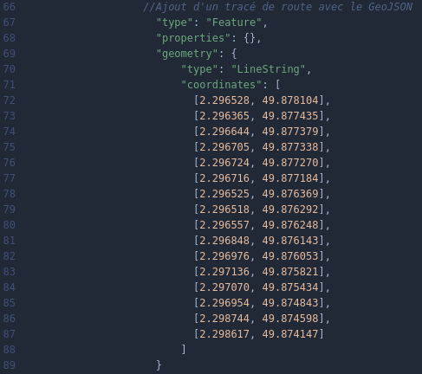
Geolocalisation avec MapBox
- GeoJSON (Tracé de route)

